Slide 1


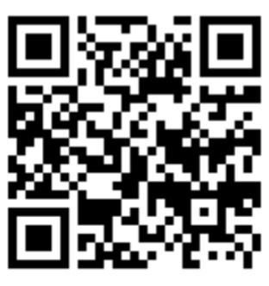

WWW.NALOG.GOV.RU
Межрайонная ИФНС России №16 по Самарской области информирует, что в современном бизнесе эффективное управление документами становится важнейшей задачей. Электронный документооборот (ЭДО) предоставляет ряд преимуществ как для взаимодействия между контрагентами, так и для работы с налоговыми органами. Ключевые плюсы:
1. Ускорение процессов. Электронный документооборот позволяет значительно ускорить обмен документами. Устранение бумажной волокиты позволяет сократить время на подготовку, передачу и согласование документов.
2. Снижение затрат. Переход на ЭДО позволяет сократить расходы на канцелярские принадлежности, печать и хранение документов. Долгосрочные инвестиции в систему ЭДО оправдают себя благодаря снижению операционных расходов.
3. Удобство и доступность. Электронные документы хранятся в облаке, что обеспечивает к ним доступ из любой точки мира в любое время. Это особенно актуально для компаний с удаленными сотрудниками или филиалами.
4. Безопасность данных. Электронный документооборот предлагает высокий уровень защиты информации благодаря шифрованию и системам контроля доступа, что минимизирует риски утечки данных или их потери.
5. Упрощение взаимодействия с налоговыми органами. ЭДО значительно облегчает процесс подготовки отчетности. Связь с налоговыми органами становится прозрачной и быстрой. Возможность отправки и получения документов в электронном виде позволяет избежать задержек и упрощает контроль за выполнением налоговых обязательств.
6. Калькулятор себестоимости перехода. На сайте налоговой доступен калькулятор, который поможет вам оценить себестоимость перехода на электронный документооборот. С его помощью вы сможете быстро рассчитать затраты на внедрение системы с учетом всех нюансов вашего бизнеса.
7. Экологичность. Переход на ЭДО способствует снижению использования бумаги, что в свою очередь положительно сказывается на экологии. Поддержка экологически чистых технологий становится важным критерием для многих клиентов.
Внедрение – электронного документооборота – это шаг к улучшению бизнеса в целом. Это не только упрощает внутренние процессы, но и создает более эффективные и современные отношения с контрагентами и органами власти. Не упустите возможность перенести свои бизнес-процессы на новый уровень!
8 (800) 222-22-22
Бесплатный многоканальный телефон
контакт-центра ФНС России

